Slide 1

UBND QUẬN LONG BIÊN
TRƯỜNG MẦM NON BẮC BIÊN
Hoạt động: Làm quen chữ cái
Đề tài: Làm quen chữ v, r
Lứa tuổi: 5-6 tuổi

Slide 2
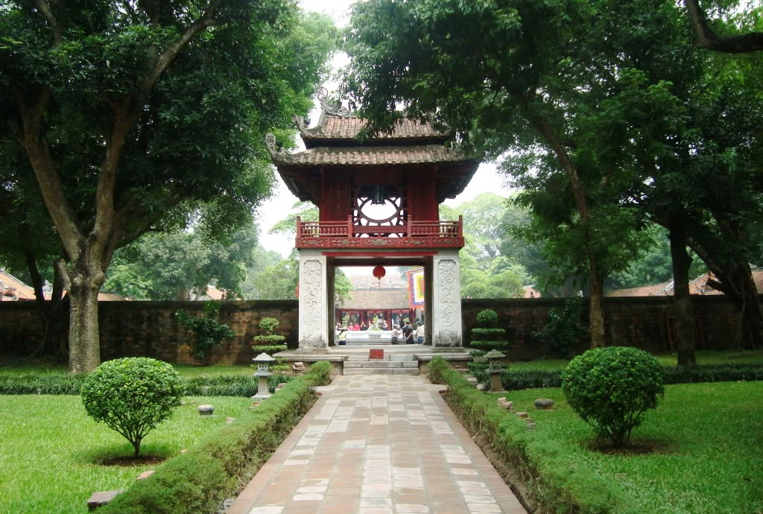
Văn miếu

Slide 3
ă
n
m
i
V
ế
u

Slide 4
v

Slide 5

Cấu tạo chữ v

Slide 6

V
v

Slide 7

Tháp rùa

Slide 8
T
h
á
p
r
ù
a

Slide 9
r

Slide 10


Cấu tạo chữ r

Slide 11

R
r

Slide 12
3.Trò chơi : Thử tài của bé
g
v
v
v
e
v
d
c
k
n

Slide 13
3.Trò chơi : Thử tài của bé
g
v
v
e
v
d
c
k
n
v

Slide 14
3.Trò chơi : Thử tài của bé
g
v
e
v
d
c
k
n
v
v

Slide 15
3.Trò chơi : Thử tài của bé
g
v
e
d
c
k
n
v
v
v

Slide 16
3.Trò chơi : Thử tài của bé
g
e
d
c
k
n
v
v
v
v

Slide 17
k
v
r
p
r
v
r
h
t
r
n

Slide 18
k
v
r
p
r
v
r
h
t
r
n

Slide 19
k
v
r
p
r
v
r
h
t
r
n

Slide 20
k
v
p
r
r
v
r
h
t
r
n

Slide 21
k
v
r
p
r
v
r
h
t
r
n

Slide 22


4.KẾT THÚC
XIN CHÂN THÀNH CẢM ƠN!

